Slide 1
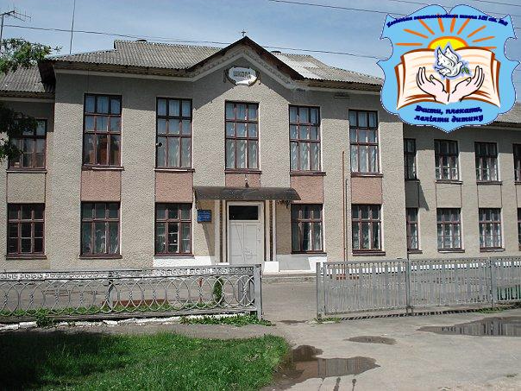
Екологічна агітбригада
«КРОКУС»
Козівської школи І-ІІІ ст. №2

Slide 3
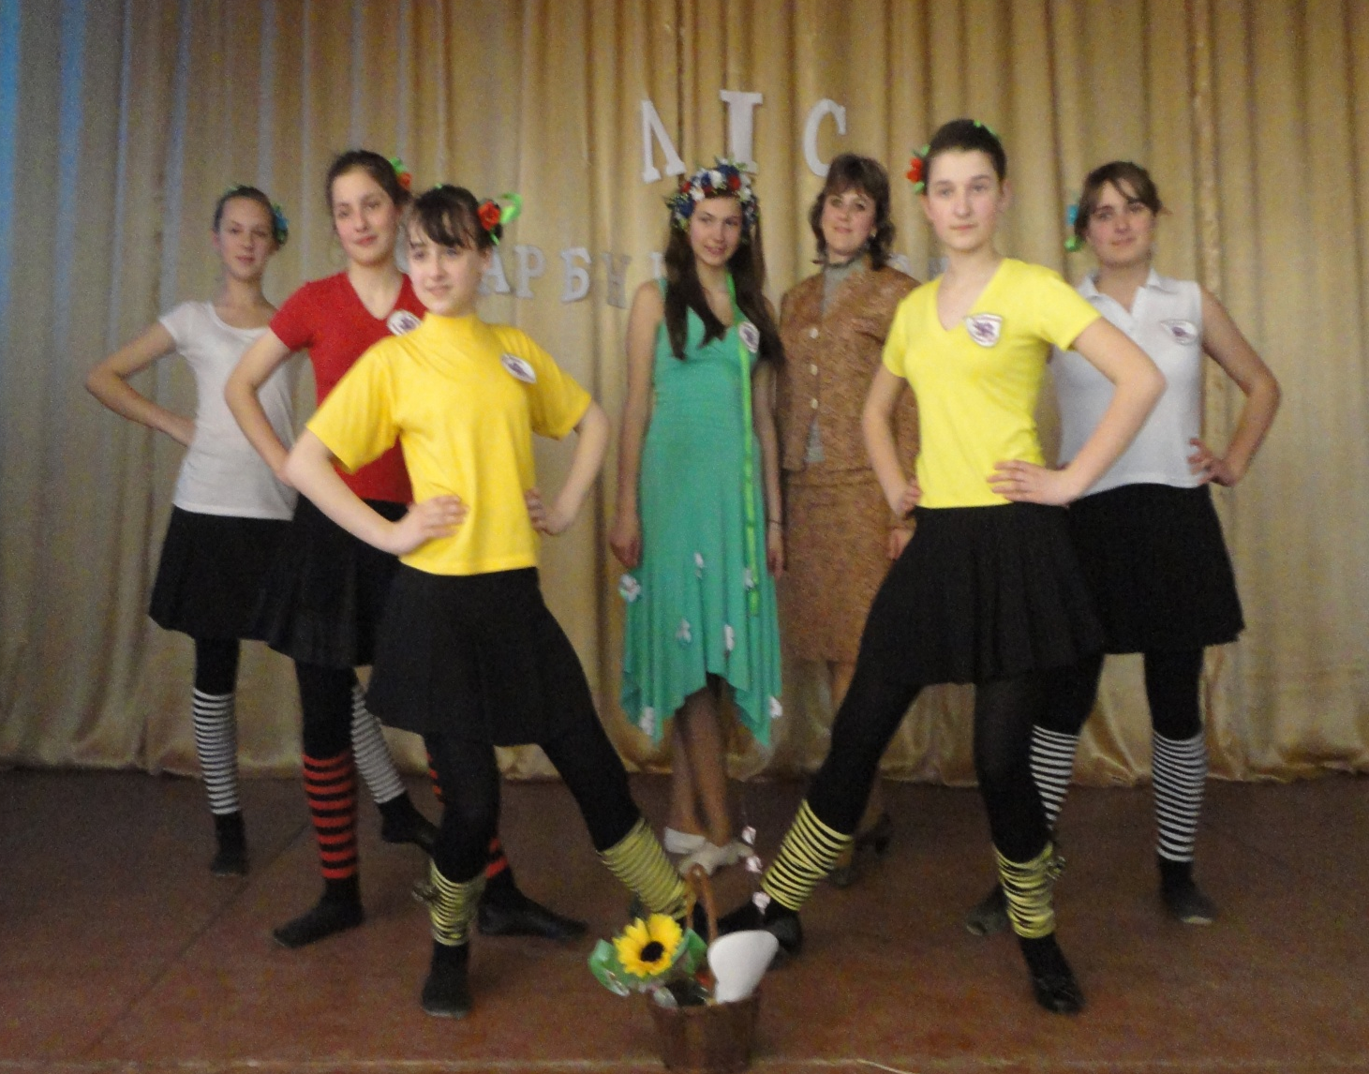
Екологічна просвіта в дії

Slide 4
оманда
Козівська
ішучих
школа №2
хочих
мітливих
спішних
міливих

Slide 5
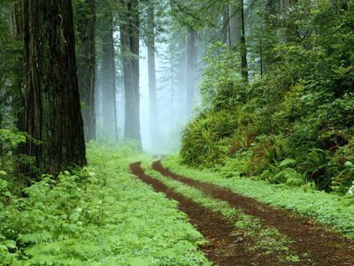
Ліс – це казка!

Slide 6
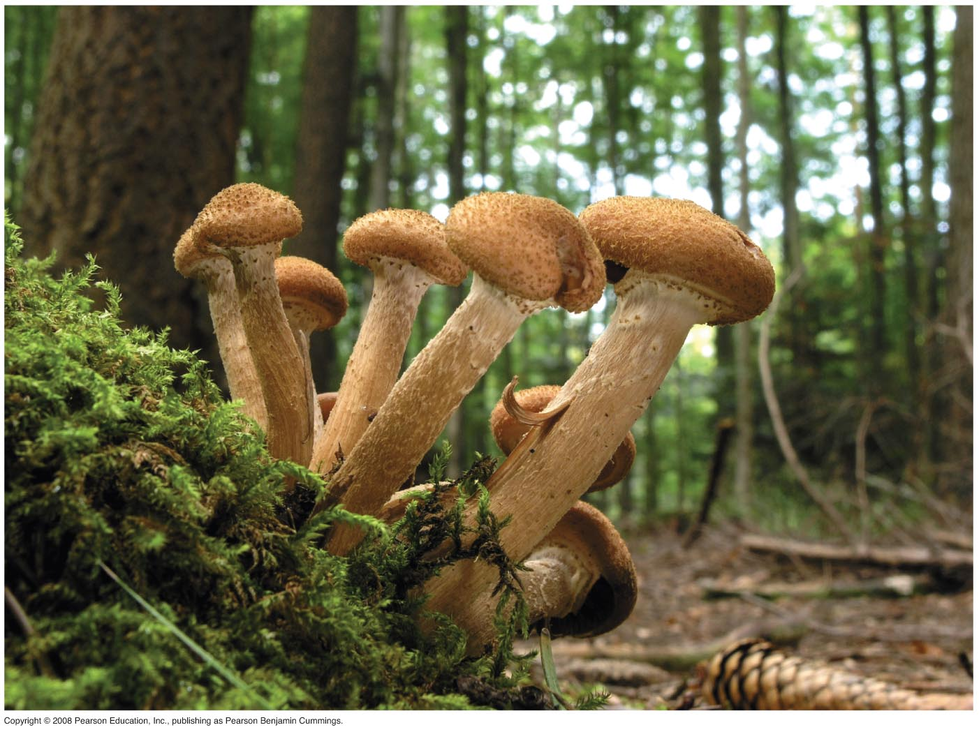

Slide 7
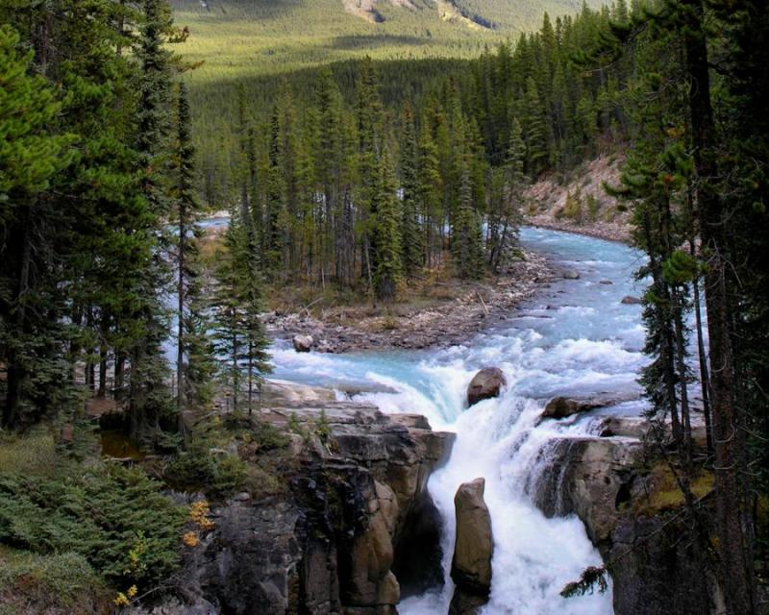

Slide 8
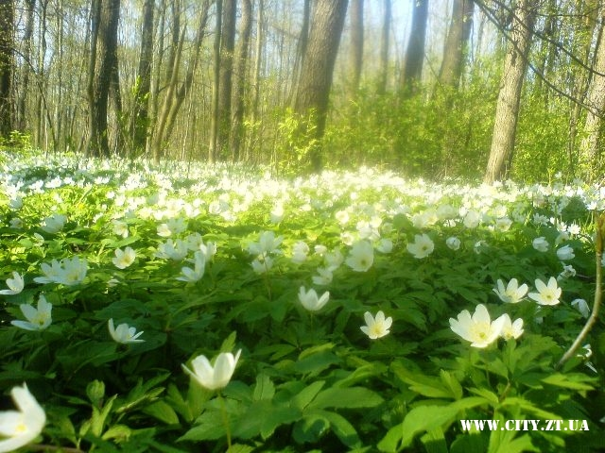

Slide 9
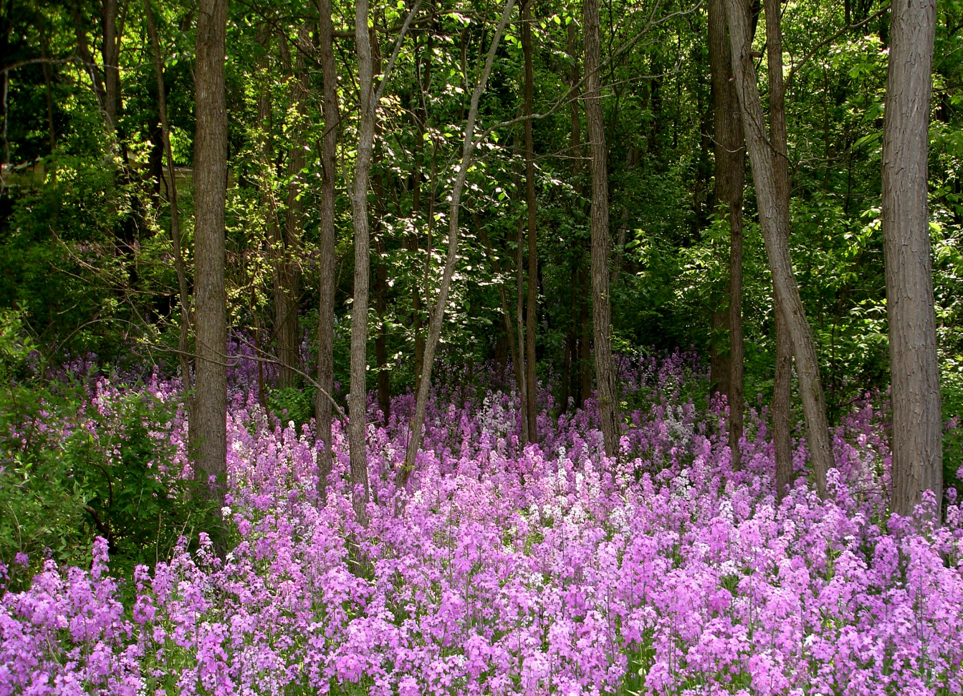

Slide 10
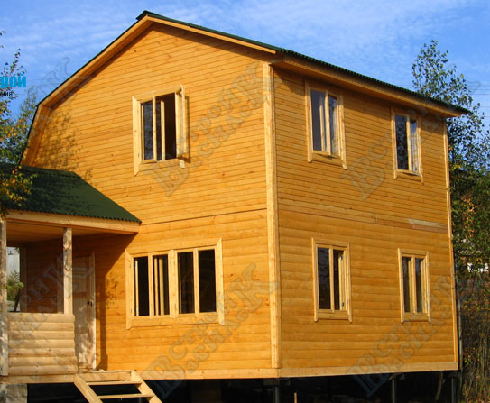
Ліс – скарбниця

Slide 11
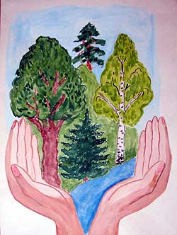
Майбутнє лісу – у наших руках!

Slide 12
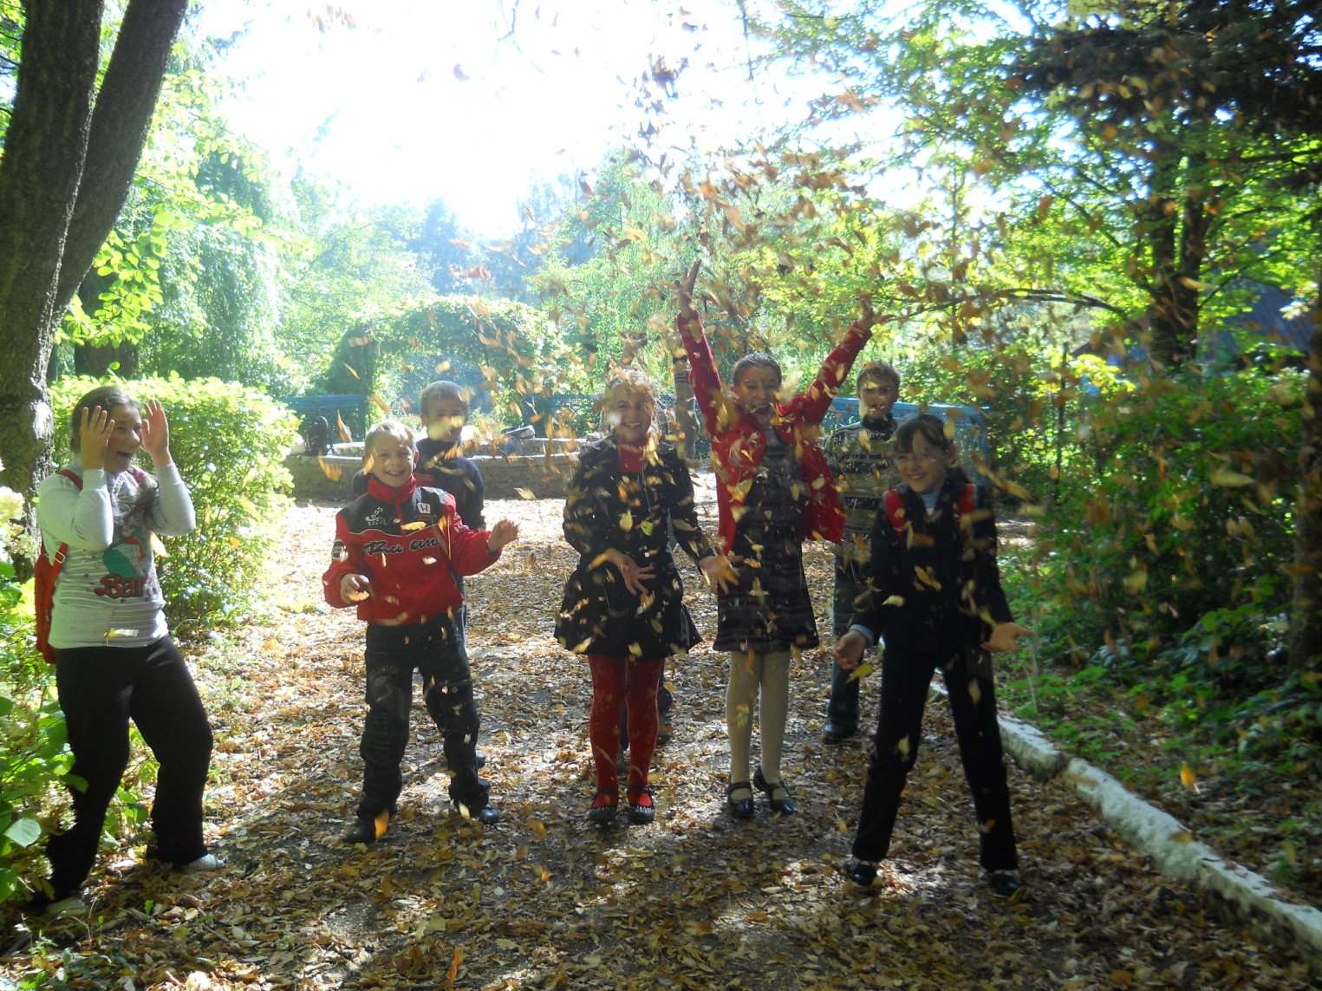

Slide 13
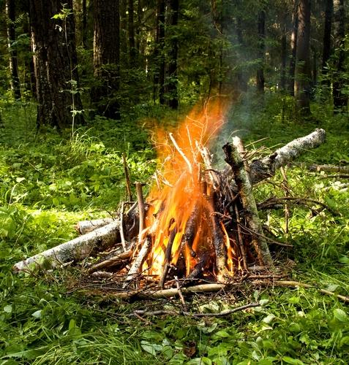
Місце, де горіло вогнище не родить 20 років!

Slide 14
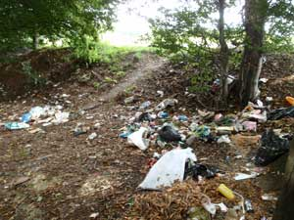
Людино, не сміти!

Slide 15
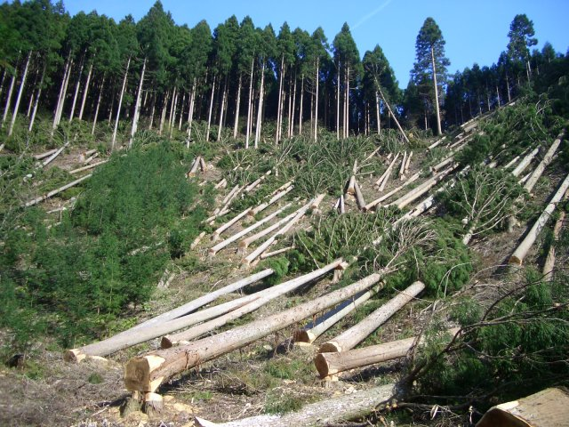
Щороку вирубується понад 400 тис. км² лісу!

Slide 16
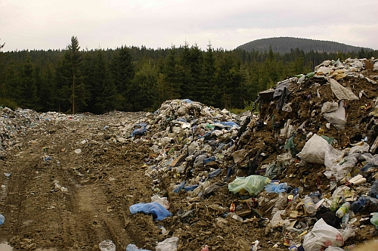
У побутовому смітті – 34 млн. т. паперу!

Slide 17
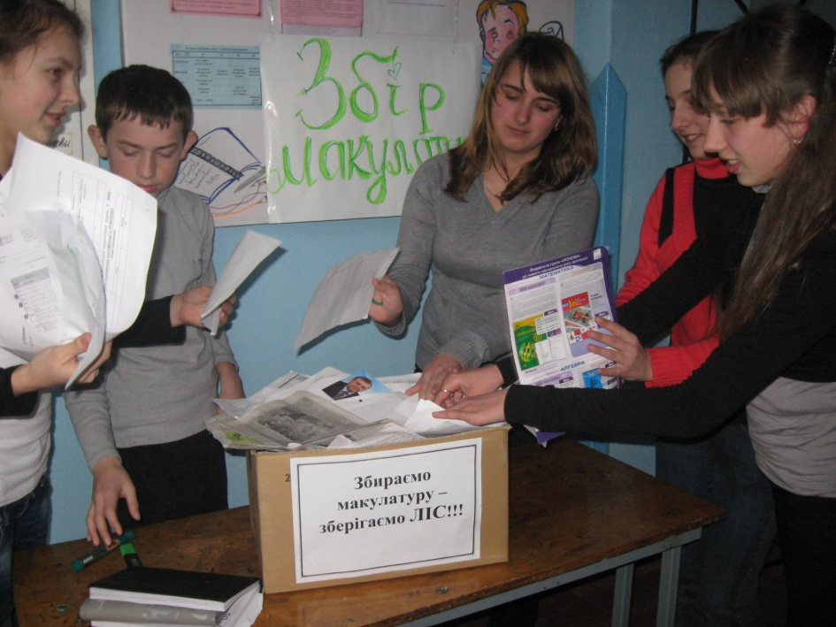
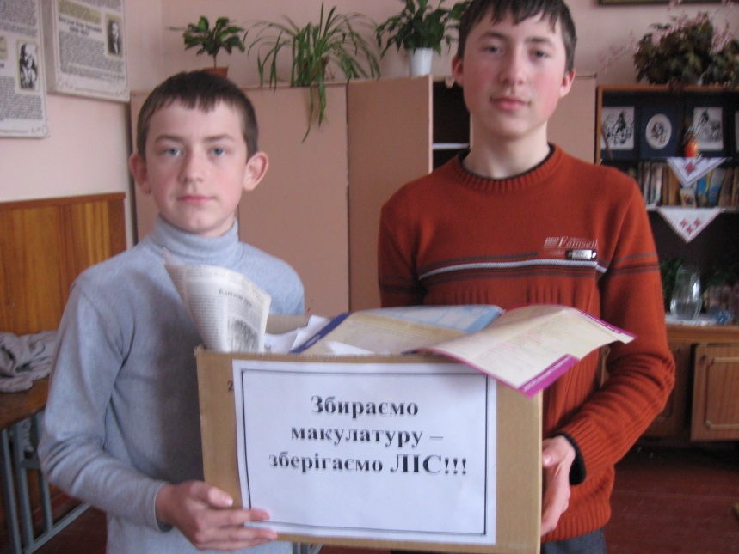
Збір макулатури
в школі

Slide 18
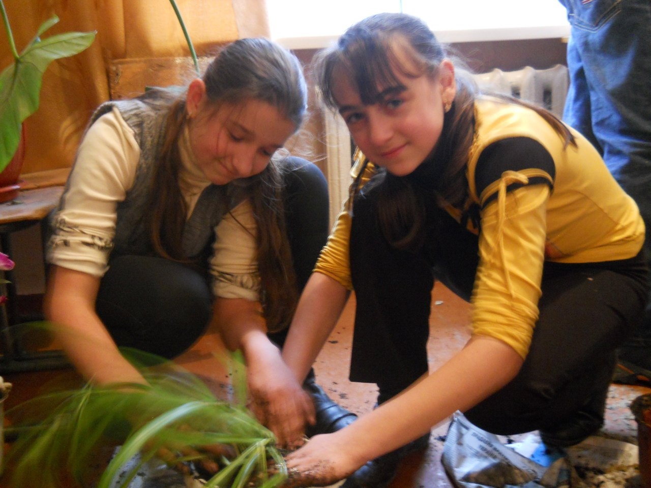
Садимо дерева, квіти,
і Земля буде радіти!

Slide 19
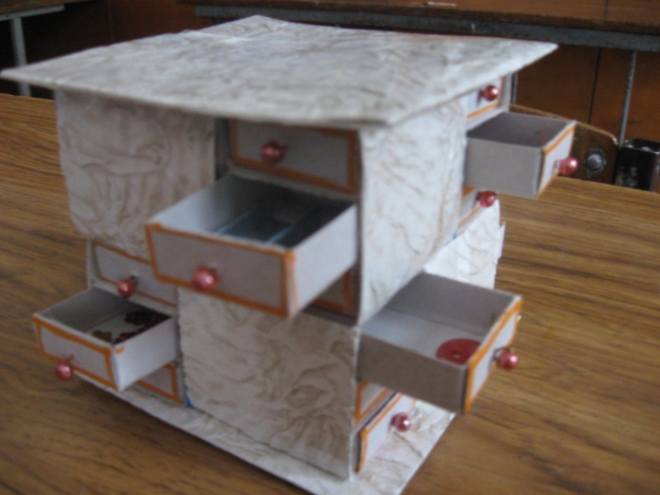
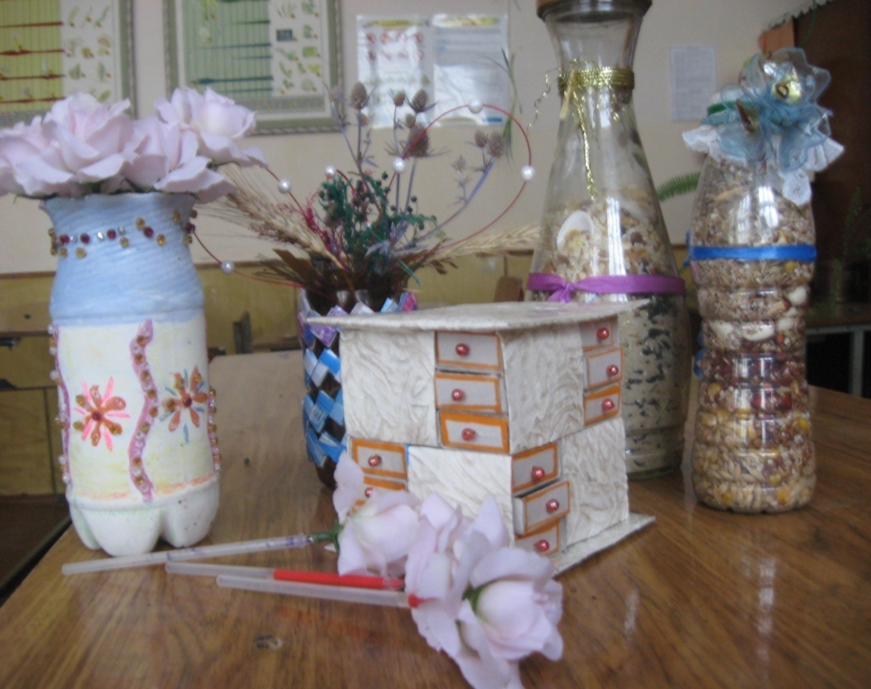
Друге життя
побутового
сміття

Slide 20
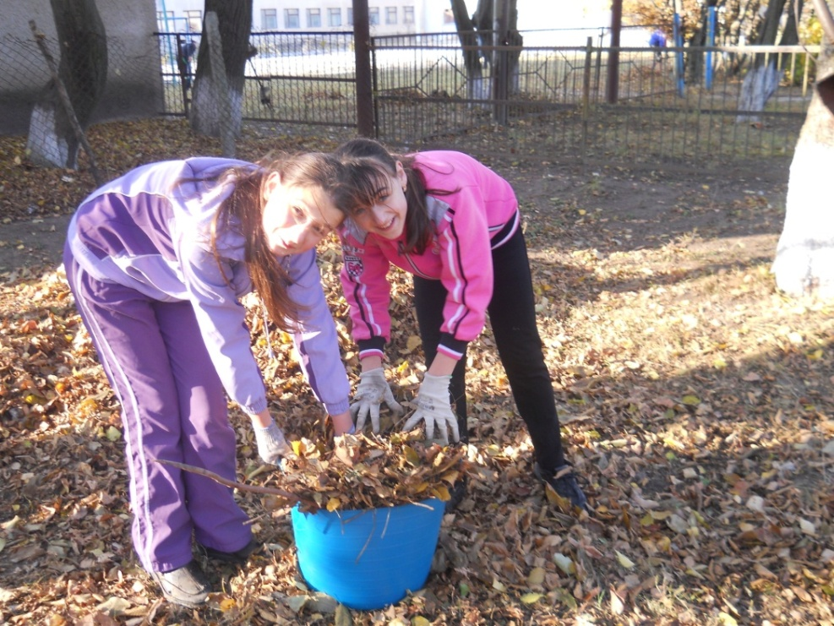
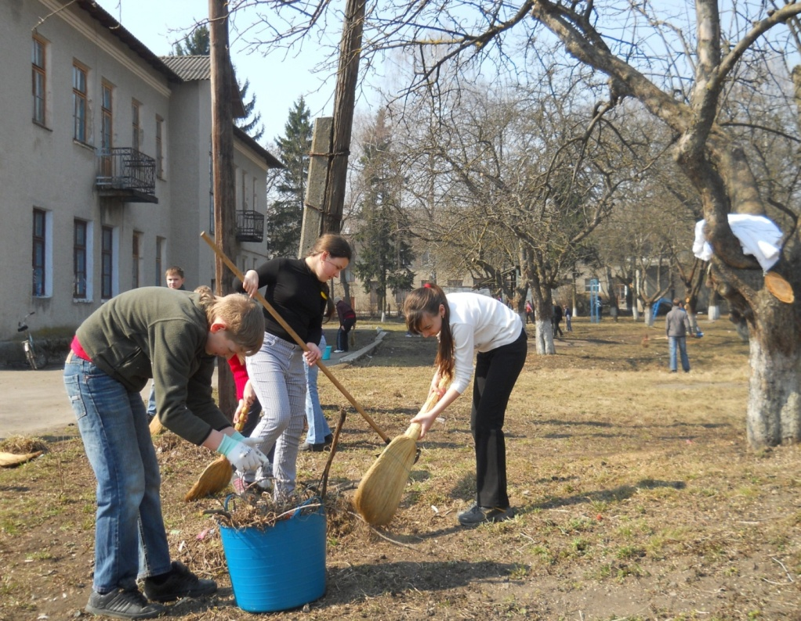
“Школа – наш дім,
ми – господарі в нім”

Slide 21
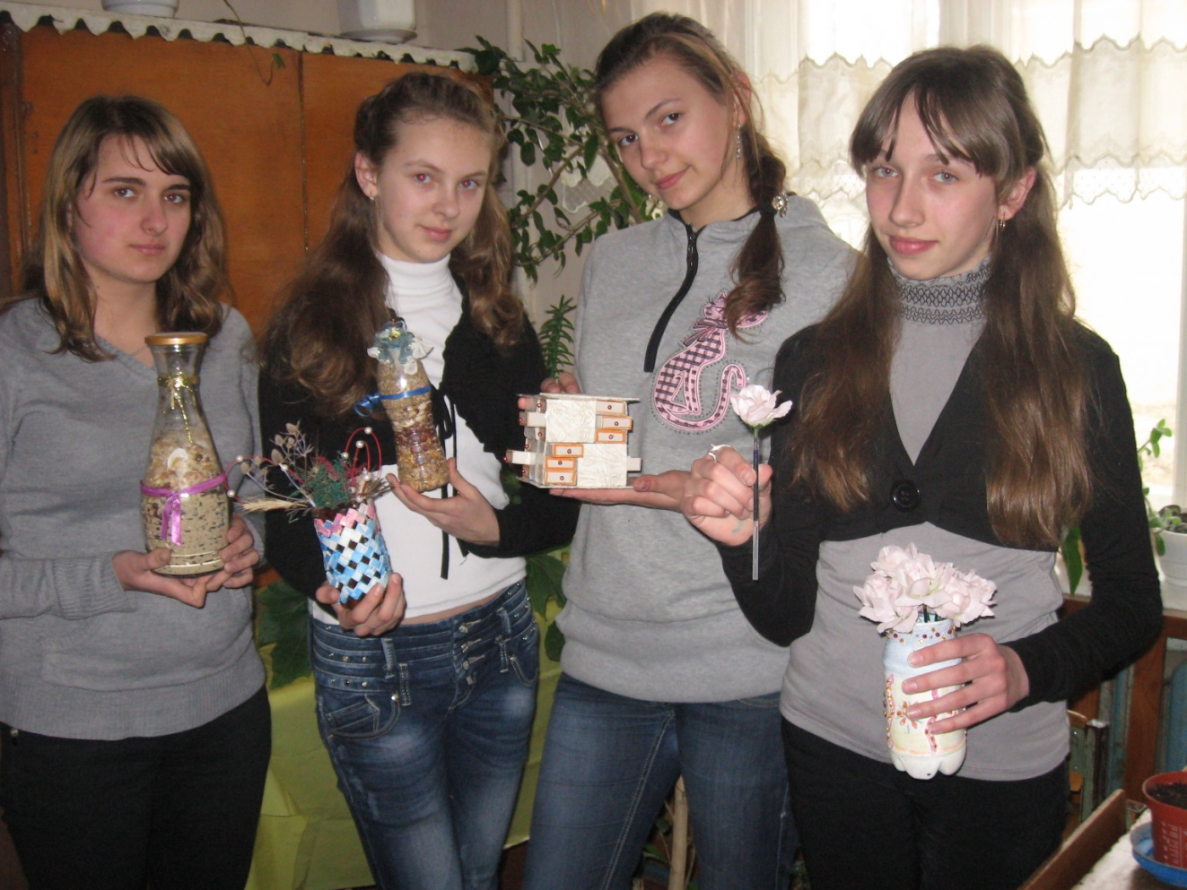
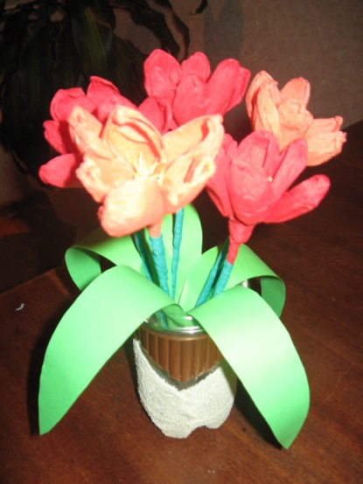
Вироби з вторинної сировини

Slide 22
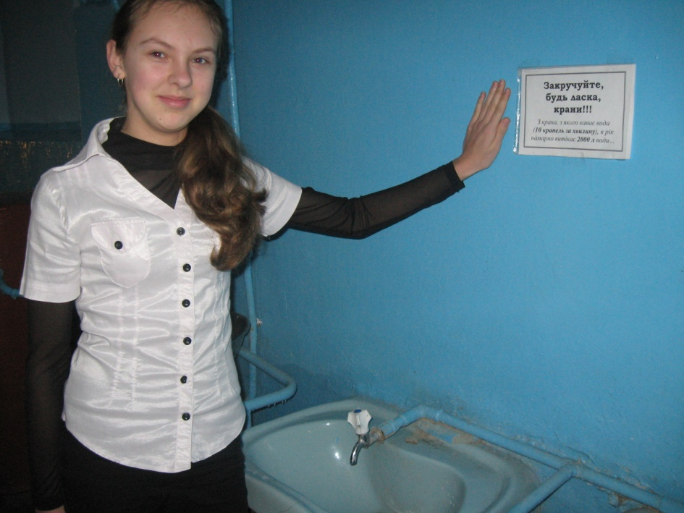
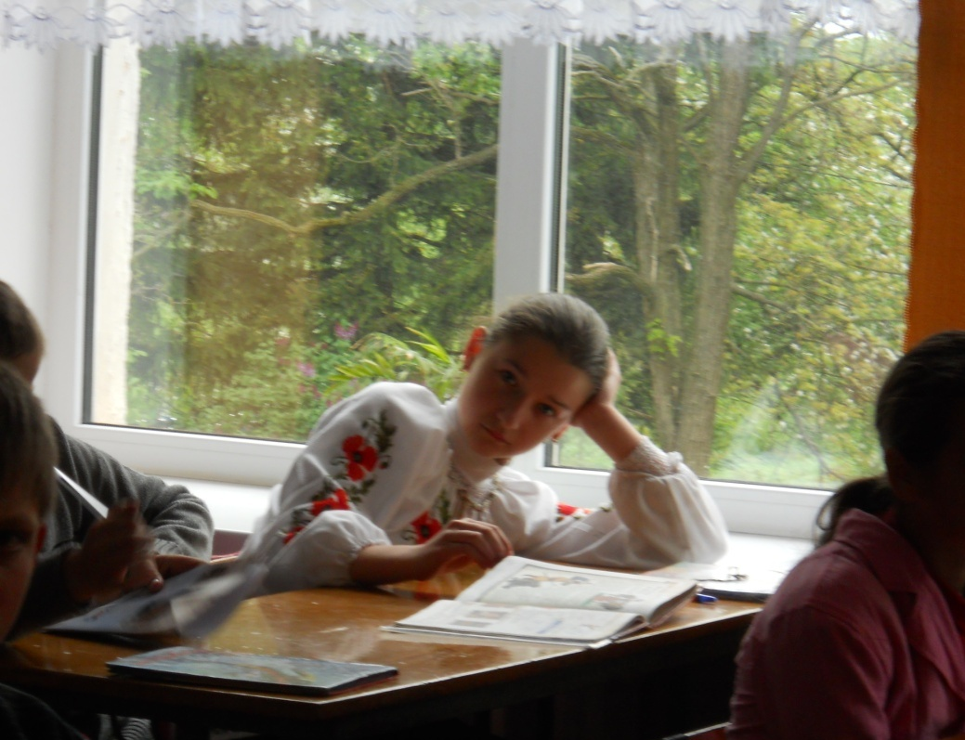
Ми – за економію ресурсів!

Slide 23
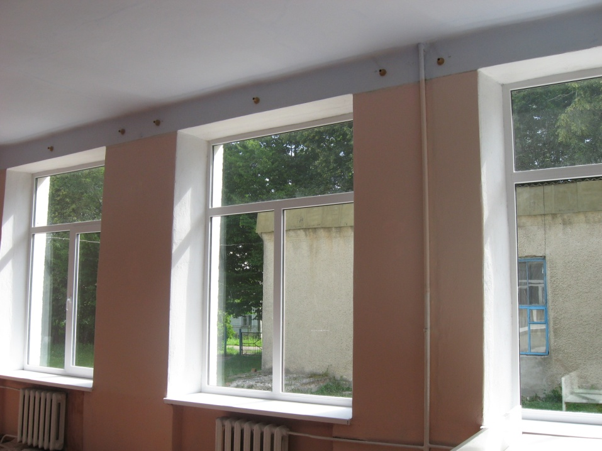
Реалізація проекту “Школа - наш дім, нехай буде тепло і затишно в нім”
(виграш міні – гранту БО «Вчителі за демократію та партнерство»)

Slide 24
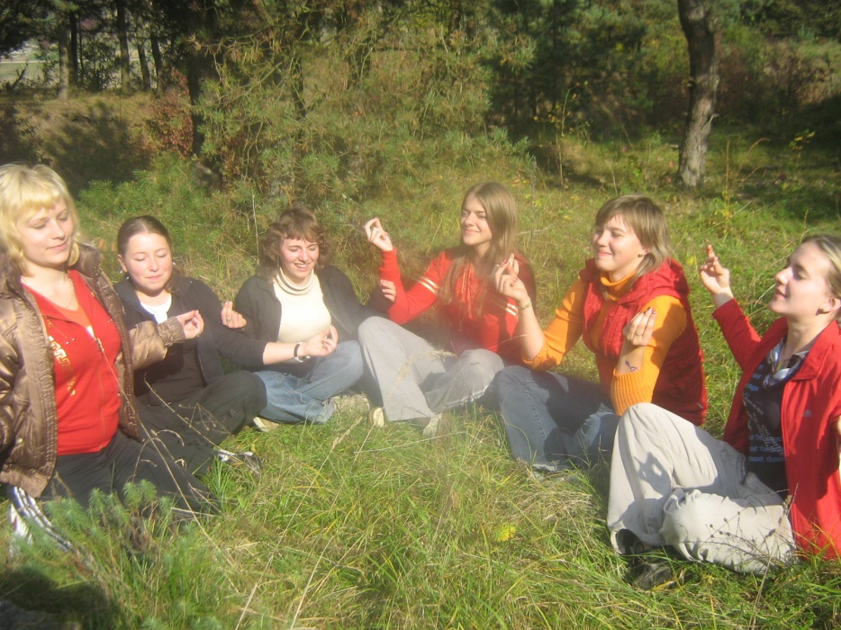
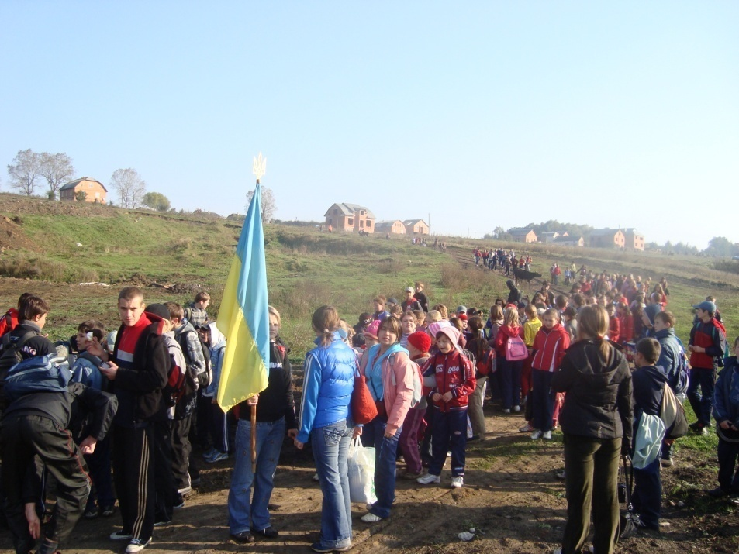
На День Здоров'я весело рушаємо
і від природи сили набираємось!

Slide 25
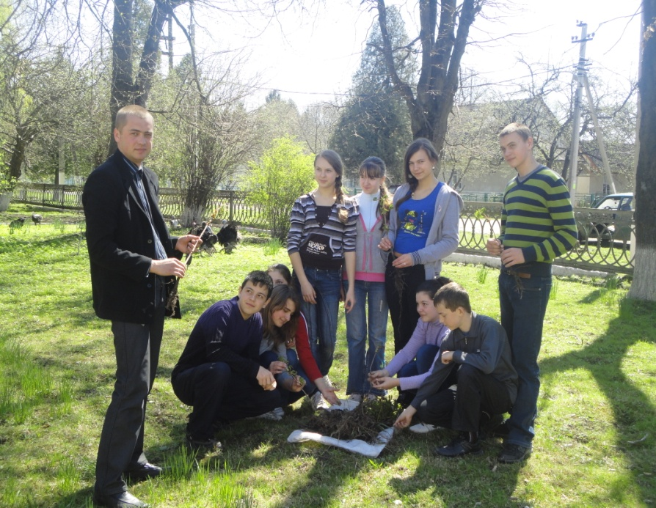
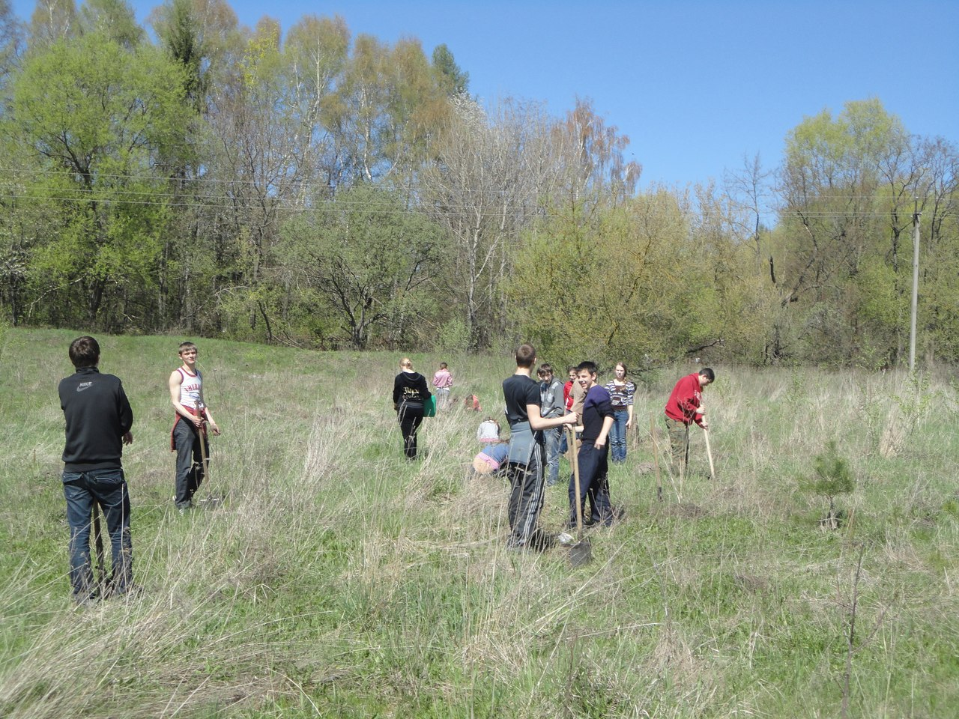
Майбутнє лісу -
у наших руках!

Slide 26
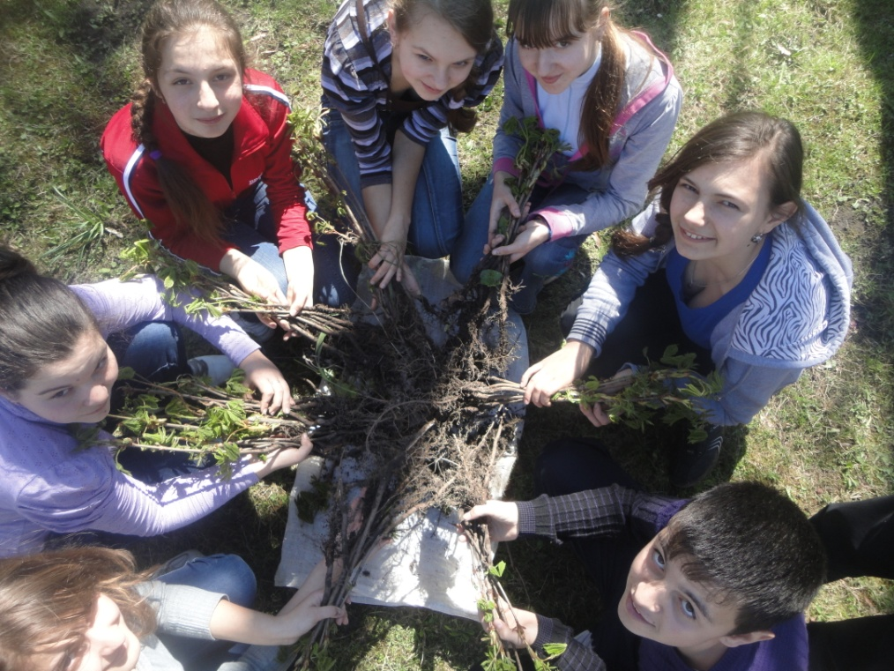
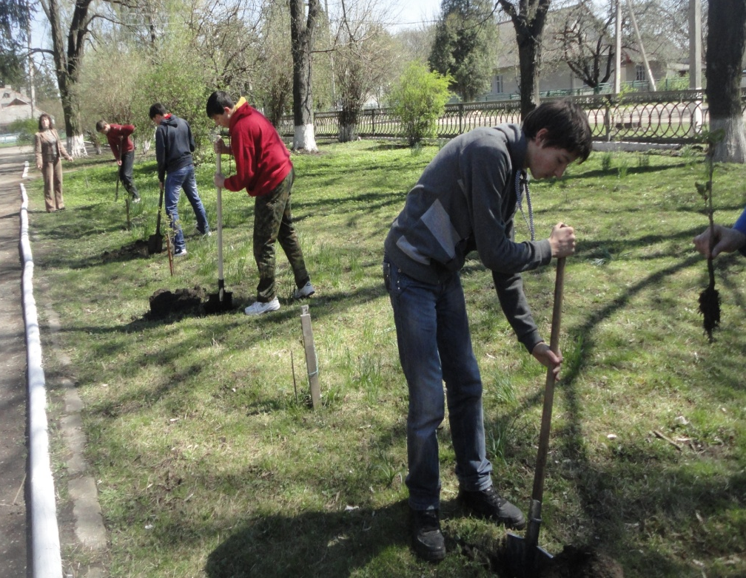
Засадження алеї каштанів,
за сприяння лісничого Яремчука Н.І.

Slide 27
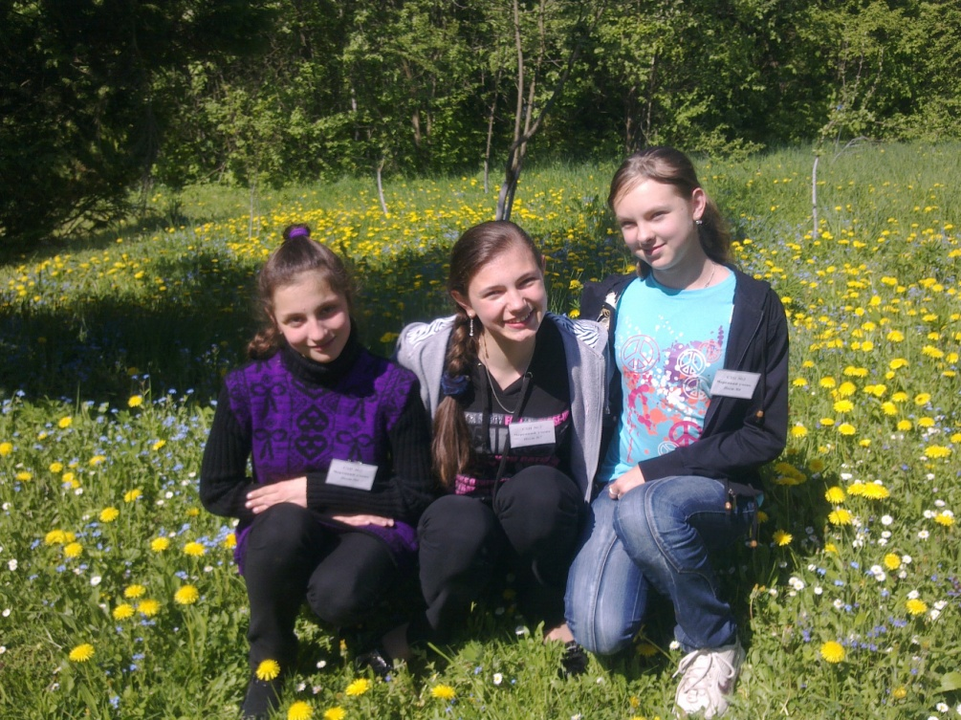
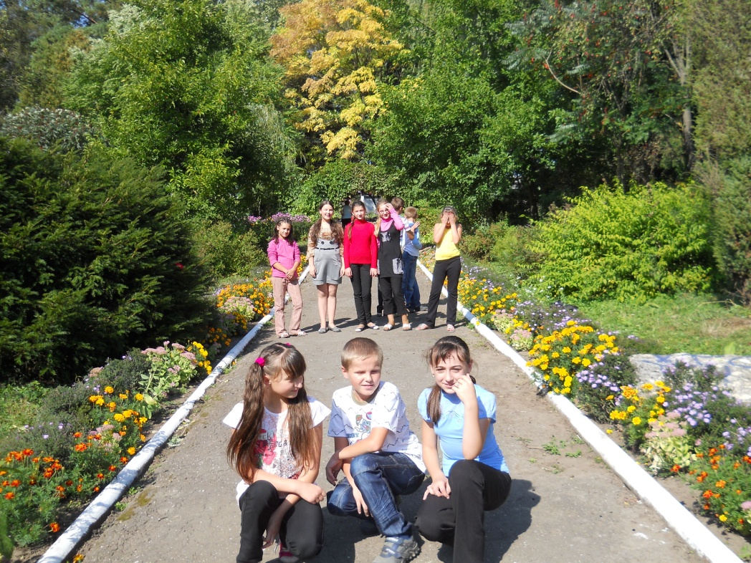

Slide 28
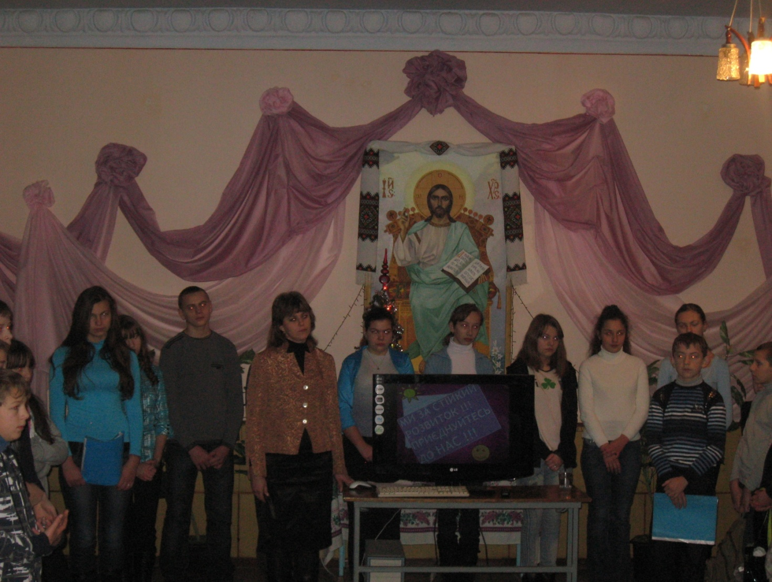
Екологічна акція “Вода – джерело життя”

Slide 29
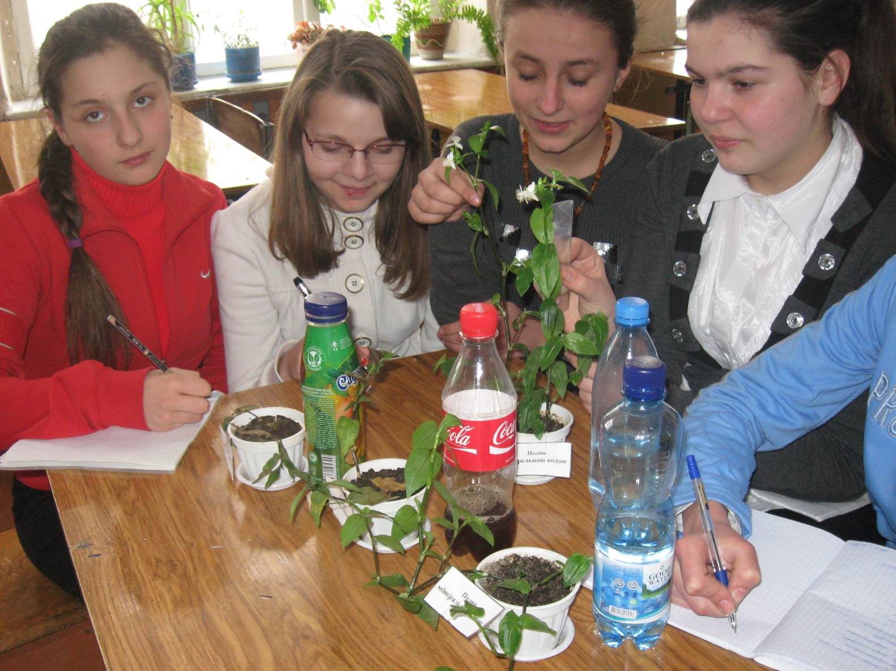
Проект “Вплив напоїв на ріст і розвиток організмів”

Slide 30
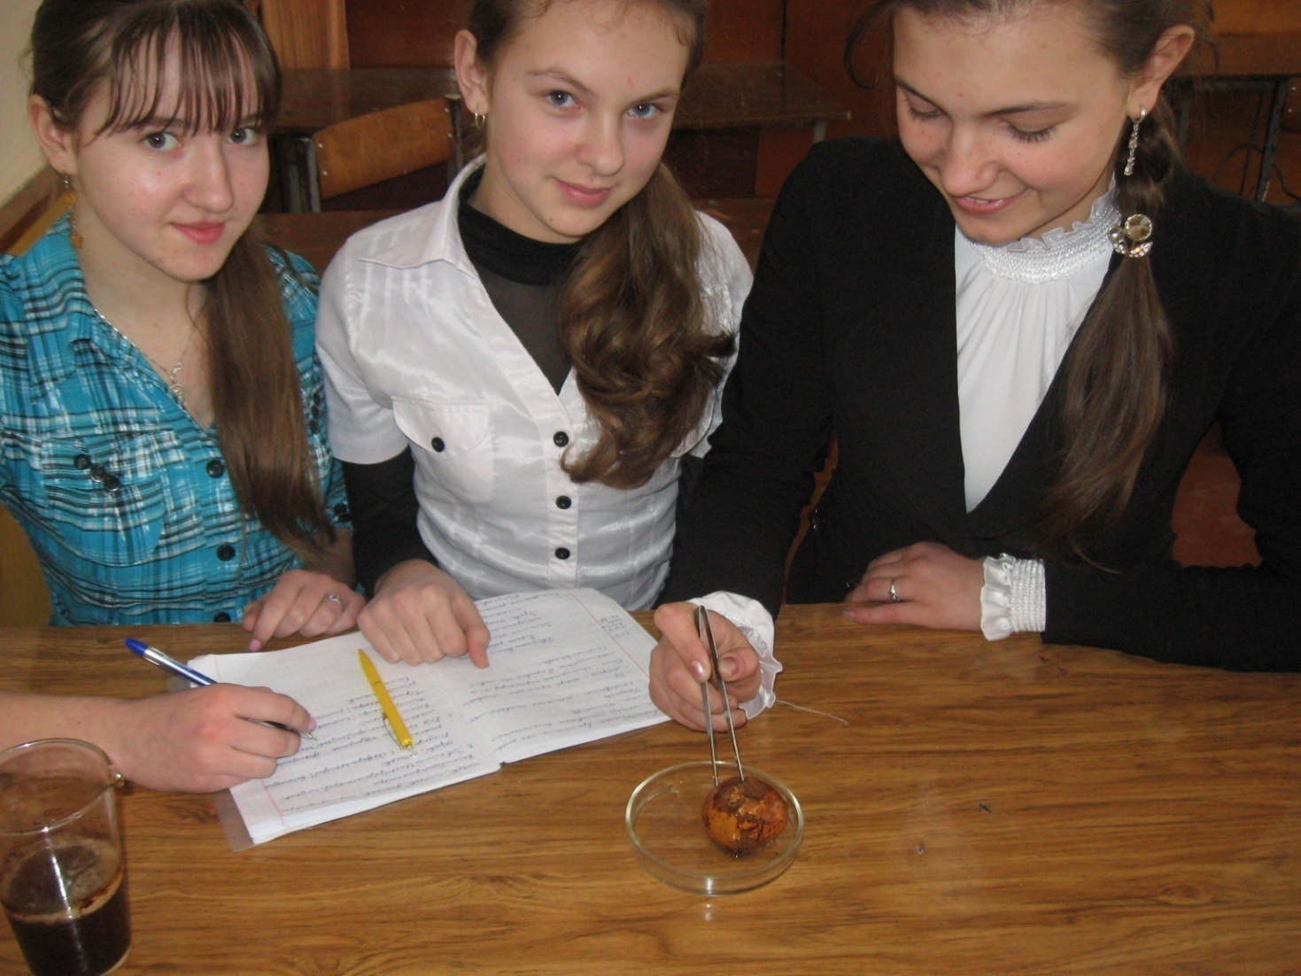
Проект “Вплив напоїв на ріст і розвиток організмів”

Slide 31
Правила поведінки у лісі:
1. Кожен листочок, кожна травинка виділяє у повітря кисень. Ним ми дихаємо, без нього немає життя. Не затоптуй, не зривай рослини!
2. Найкраща квітка та, що квітує там, де зросла. Не зривай її!
Не галасуй у весняному лісі чи
парку, бо ти злякаєш птахів.
Краще послухай голоси лісу!
3. Якщо ти знайшов гніздечко – не зачіпай його. Поспостерігай за ним потайки, і ти помітиш багато цікавого!
4. Кожен листочок, кожна травинка виділяє у повітря кисень. Ним ми дихаємо, без нього немає життя. Не затоптуй, не зривай рослини!
5. Не лови барвистих
метеликів, що схожі на
“казкові літаючі
квіти”, вони нікому
не завдають шкоди.
Щоб згубити молоде
дерево, потрібні
хвилини, а виростити
– роки!

